Slide 1
بسم الله الرحمن الرحیم
مقایسه استانداردهای ملی با استانداردهای
بین المللی(IFRS) و آمریکا(GAAP) (دانشجوی دکترای حسابداری)
منبع اصلی : کتاب مقایسه استانداردهای ملی با استانداردهای بین المللی و آمریکایی
دکتر رضا حصارزاده، دکتر آمنه بذرافشان، رضا حسینی پور
منبع فرعی: سایر مقالات و منابع مرتبط
Notes:
قنبری
روش تحقيق
*

Slide 2
فهرست
بخش اول)
چالشها و منافع بکارگیری استاندارهای بین المللی گزارشگری مالی
آشنایی کلی با استانداردهای حسابداری ایران و استانداردهای بین المللی گزارشگری و اصول حسابداری پذیرفته شده همگانی آمریکا
بخش دوم)
مقایسه تطبیقی استانداردهای حسابداری ایران با استاندارهای بین المللی گزارشگری مالی و اصول حسابداری پذیرفته شده همگانی آمریکا
Notes:
قنبری
روش تحقيق
*

Slide 3
مقدمه
با توجه به تحولات و شرایط جهانی و نیاز به استفاده از استانداردهای حسابداری شناخته شده در جهان، بحث پذیرش استانداردهای بین المللی گزارشگری مالی (IFRS ) توجه مضاعفی را به خود جلب نموده است.
در ایران نیز سازمان حسابرسی و سازمان بورس اوراق بهادار از ابتدای سال 1392 بکارگیری این استاندارها را مجاز شمرده است. بنابراین به تدریج واحدهای تجاری به سمت تهیه صورتهای مالی مبتنی بر استانداردهای بین المللی گزارشگری مالی قدم برمیدارند.
Notes:
قنبری
روش تحقيق
*

Slide 4
چالشهای بکارگیری استاندارهای بین المللی
کسب دانش و تخصص
ناهماهنگی استانداردهای IFRS با قوانین و مقررات
محدودیتهای محیطی در بکارگیری ارزشهای منصفانه
تغییرات گسترده
منافع بکارگیری استاندارهای بین المللی
تامین مالی خارجی با سود تضمین شده کمتر و جذب سرمایه گذاری خارجی
ثبت واحدهای تجاری ایرانی در بورسهای بین المللی
بهبود تعامل واحدهای تجاری ایرانی با واحدهای تجاری خارجی
سایر پیامدهای مثبتی همچون افزایش شفافیت صورتهای مالی، کاهش هزینه های تلفیق و تسهیل بکارگیری فناوریهای بین المللی نظیر XBRL
Notes:
قنبری
روش تحقيق
*

Slide 5
پشتوانه قانونی بکارگیری استاندارهای بین المللی گزارشگری مالی
سازمان حسابرسی بکارگیری استاندارهای IFRS در سطح صورتهای مالی تلفیقی برای شرکتهای ثبت شده در سازمان بورس اوراق بهادار را مجاز می داند که از ابتدای سال 95 این امر الزامی شده است.
اما به نظر می رسد چنین مصوبه ای به مرحله اجرایی نرسد و سازمان حسابرسی چنین مصوبه ای را برای عقد توافق نامه های فی مابین خود و بنیاد استانداردهای بین المللی گزارشگری مالی تدوین نموده است. تا به محافل جهانی نشان دهد در بکارگیری این استاندارها کوشا و جدیت لازم را دارد.
Notes:
قنبری
*

Slide 6
آشنایی کلی با استانداردهای حسابداری ایران
تدوین استانداردهای حسابداری در ایران از سال 67 بعهده سازمان حسابرسی نهاده شده است که از ابتدای سال 80 اجرای استانداردهای مصوب شده را الزامی نموده است. مبنای اولیه تدوین استانداردهای حسابداری همان استانداردهای بین المللی می باشد که به همین خاطر در انتهای هر یک از استانداردهای حسابداری ایران بندی با عنوان «مطابقت با استانداردهای بین المللی حسابداری» درج شده است.
تفاوتهای عمده استانداردهای حسابداری ایران و استانداردهای بین المللی را می توان در سه دسته به شرح زیر طبقه بندی نمود:
استانداردهای بین المللی کاملا(یا نسبتا) مشابه با استانداردهای داخلی( شامل 17 استاندارد نظیر استاندارد بین المللی شماره 33 با نام سود هر سهم).
استانداردهای بین المللی تجدیدنظر شده( که قبلا مشابه بوده و بعدا تغییر کرده است) (شامل 9 استاندارد مانند استاندارد بین المللی شماره 1 با عنوان نحوه ارایه صورتهای مالی).
استانداردهای بین المللی که معادل ملی ندارند.( شامل 24 استاندارد مانند استاندارد بین المللی شماره 9 با عنوان ابزارهای مالی).
Notes:
قنبری
*

Slide 7
استانداردهای بین المللی که تقریبا با استانداردهای ملی مطابقت دارند
منبع: دکتر یونس باداور نهندی
عنوان استاندارد
شماره استاندارد
ردیف
داراییهای غیر جاری نگهداری شده برای فروش و عملیات متوقف شده
IFRS 7
1
صورت جریان وجوه نقد
ISA 7
2
رویدادهای بعد از دوره گزارشگری
ISA 10
3
قراردادهای پیمانکاری
ISA 11
4
اموال، ماشین آلات و تجهیزات
ISA 16
5
درآمد عملیاتی
ISA 18
6
حسابداری کمکهای بلاعوض دولت و افشای کمکهای دولت
ISA 20
7
اثرات تغییر در نرخ ارز
ISA 21
8
حسابداری و گزارشگری طرح های مزایای بازنشستگی
ISA 26
9
صورتهای مالی تلفیقی و جداگانه
ISA 27
10
سرمایه گذاری در واحدهای تجاری وابسته
ISA 28
11
سود هر سهم
ISA 33
12
گزارشگری مالی میان دوره ای
ISA 34
13
کاهش ارزش داراییها
ISA 36
14
ذخایر، بدهی های احتمالی و دارایی های احتمالی
ISA 37
15
دارایهای نامشهود
ISA 38
16
فعالیتهای کشاورزی
ISA 41
17

Slide 8
استانداردهای بین المللی که معادل ملی ندارند
منبع: دکتر یونس باداور نهندی
عنوان استاندارد
شماره استاندارد
ردیف
پذیرش استانداردهای بین المللی گزارشگری مالی برای اولین بار
IFRS 1
1
پرداختهای مبتنی بر سهام
IFRS 2
2
قراردادهای بیمه
IFRS 4
3
اکتشاف و ارزیابی منابع معدنی
IFRS 6
4
ابزارهای مالی: افشاء
IFRS 7
5
مالیات بر درآمد
ISA 12
6
مزایای کارکنان
ISA 19
7
گزارشگری مالی در اقتصادهای با تورم حاد
ISA 29
8
ابزارهای مالی: ارائه
ISA 32
9
ابزارهای مالی: شناخت و اندازه گیری
ISA 39
10
سرمایه گذاری در املاک
ISA 40
11

Slide 9
استانداردهای بین المللی که اختلاف قابل توجهی با استاندارد های ملی دارند(لازم الاجرا از سال 2013)
منبع: دکتر یونس باداور نهندی
عنوان استاندارد
شماره استاندارد
ردیف
ابزارهای مالی
IFRS 9
1
صورتهای مالی تلفیقی
IFRS 10
2
توافق مشترک
IFRS 11
3
افشای منافع در سایر واحدهای تجاری
IFRS 12
4
اندازه گیری ارزش منصفانه
IFRS 13
5

Slide 10
آشنایی کلی با استانداردهای بین المللی گزارشگری
با اوج گیری بحث جهانی شدن و توسعه بازارهای سرمایه بحث ایجاد یک زبان بین المللی گزارشگری مالی شدت گرفت که در همین راستا در سال 1973 کمیته استانداردهای بین المللی حسابداری(IASC )شکل گرفت؛ که تا پایان عمر خود استانداردهای بین المللی حسابداری شماره 1 تا 41 را تدوین نمود.
سپس این کمیته جهت افزایش استقلال خود در استانداردگذاری جای خود را به هیئت تدوین استانداردهای بین المللی حسابداری(IASB ) داد؛ که این هیئت از سال 2001 تا سال 2016 به تدوین استاندادرهای بین المللی گزارشگری مالی شماره 1 تا 16 و بیش از 20 بیانیه تفسیرهای مربوط با استانداردهای بین المللی گزارشگری مالی اقدام نموده است.
با این وصف، عملا استانداردهای بین المللی گزارشگری مالی شامل چهار مجموعه استانداردهای بین المللی گزارشگری مالی، تفسیرهای کمیته استانداردهای بین المللی گزارشگری مالی، استانداردهای بین المللی حسابداری و تفسیرهای کمیته مباحث نوظهور(SIC ) می باشد.
شایان ذکر می باشد که در حال حاضر بیش از 140 کشور اقدام به پذیرش استانداردهای گزارشگری مالی نموده اند.
Notes:
قنبری
*

Slide 11
آشنایی کلی با اصول حسابداری پذیرفته شده همگانی آمریکا(GAAP)
در کشور آمریکا پس از سقوط بازار سرمایه در سال 1929 ، کنگره آمریکا بر ان شد الزاماتی را در حوزه حسابداری و گزارشگری مالی برای اوراق بهادار وضع نماید. بدین منظور در سال 1934 نهاد قدرتمندی را برای نظارت بر بازار سرمایه بنام کمیسیون بورس و اوراق بهادار(SEC) ایجاد نمود.
همزمان با این امر تکاپوی حرفه حسابداری نیز افزایش پیدا کرد و در سال 1957 جامعه حسابداران رسمی آمریکا(AICPA) با ایجاد کمیته رویه های حسابداری(CAP) 51 بولتن پژوهش حسابداری(ARP) پیرامون مشکلات حسابداری و گزارشگری مالی منتشر نمود.
در ادامه با انتقادات شدید نسبت به کار جزیره واری کمیته رویه حسابداری این کمیته منحل گردید و جای خود را به هیئت اصول حسابداری(APB) داد. که در همین راستا این هیئت از سال 1959 تا 1973 پیرامون مشکلات حسابداری و گزارشگری مالی 31 مورد اظهارنظر منتشر نمود.
هیئت اصول حسابداری(APB) اگرچه نسبت به کمیته رویه های حسابداری(CAP) کارهای مثبت قوی تری انجام داد اما با انتقاد نسبت به اینکه اعضای آن بصورت داوطلبانه و پاره وقت در خدمت این هیئت بوده و اینکه همگی عضو جامعه حسابداران رسمی آمریکا(AICPA) بودند و این امر استقلال هیئت را زیر سوال می برد این هیئت جای خود را به هیئت تدوین استانداردهای حسابداری مالی آمریکا(FASB) داد، این هیئت علاوه بر استانداردهای حسابداری مالی اقدام به انتشار چارچوب نظری گزارشگری مالی، تفسیرها و ... نیز نموده است که به این مجموعه اصطلاحا اصول حسابداری پذیرفته شده همگانی آمریکا(GAAP) گفته می شود.
لذا با توجه به پیشینه نهاد FASB انتظار می رود میزان اثرپذیری استانداردهای بین المللی گزارشگری مالی از اصول حسابداری پذیرفته شده همگانی آمریکا بیشتر باشد.
Notes:
قنبری
*

Slide 12
آشنایی با چند رویه و اصطلاح
نخستین دوره گزارشگری طبق استانداردهای بین المللی گزارشگری مالی
استاندارد شماره 1 IFRS، برای واحدهای تجاری که برای نخستین بار صورتهای مالی خود را طبق استانداردهای بین المللی گزارشگری مالی تهیه کنند معافیتهایی را برای تسری برخی از الزامات استانداردهای بین المللی گزارشگری مالی به گذشته، معین نموده است. در واقع این امر جهت کاهش هزینه های تغییر از استانداردهای حسابداری ملی به استانداردهای IFRS می باشد.
تاریخ گذار (Transition date )
تاریخ ابتدای اولین دوره ای است که یک واحد تجاری، اطلاعات مقایسه ای کامل خود را طبق استانداردهای بین المللی گزارشگری مالی در «نخستین صورتهای مالی سالانه مبتنی بر استانداردهای بین المللی گزارشگری مالی» ارایه نماید.
ارزش منصفانه
ارزش منصفانه مبلغی است که (در زمان اندازه گیری) فعالان بازار می توانند در معامله ای سازمان یافته، از واگذاری دارایی بدست آورند یا برای انتقال بدهی پرداخت کنند.
Notes:
قنبری
*

Slide 13
1. مقایسه مفاهیم نظری گزارشگری مالی
1. کاربردهای اصلی مفاهیم نظری:
ایران:
کمک به تدوین کنندگان استانداردهای حسابداری در استانداردگذاری هماهنگ
کمک به حل و فصل مسایلی که در مورد آنها استاندارد خاصی ارائه نشده است
IFRS:
کمک به تدوین کنندگان استانداردهای حسابداری در استانداردگذاری هماهنگ
کمک به حل و فصل مسایلی که در مورد آنها استاندارد خاصی ارائه نشده است
GAAP:
کمک به تدوین کنندگان استانداردهای حسابداری در استانداردگذاری هماهنگ
2. استفاده کنندگان عمده صورتهای مالی:
GAAP
IFRS
ایران
سرمایه گذاران
سرمایه گذاران
سرمایه گذاران
وام دهندگان
وام دهندگان
-
سایر اعتباردهندگان
سایر اعتباردهندگان
-
Notes:
قنبری
*

Slide 14
ادامه مقایسه مفاهیم نظری گزارشگری مالی
3. ویژگیهای کیفی
توجه: در استانداردهای بین المللی و امریکا به جای استفاده از عبارت قابل اتکا بودن از عبارت بیان صادقانه استفاده می شود.
4. عناصر صورتهای مالی:
تعریف دارایی:
GAAP
IFRS
ویژگی
بیان
صادقانه
ایران
ویژگی قابل اتکا بودن
بی طرفی
بی طرفی
بیان صادقانه
عاری از خطا
عاری از خطا
بی طرفی
کامل بودن
کامل بودن
احتیاط
کامل بودن
بین المللی و امریکا
ایران
یک منبع دارای منافع اقتصادی اتی که در نتیجه معاملات یا سایر رویدادهای گذشته به کنترل واحد تجاری درامده است.
حقوق نسبت به منافع اقتصادی آتی یا سایر راههای دستیابی مشروع به آن منافع که در نتیجه معاملات یا سایر رویدادهای گذشته به کنترل واحد تجاری درامده است.
Notes:
قنبری
*

Slide 15
2. مقایسه صورتهای مالی
اجزای صورتهای مالی:
موارد افتراق مربوط به ترازنامه
براساس استانداردهای بین المللی ارایه صورت وضعیت مالی به تاریخ ابتدای دوره مقایسه ای ضروری می باشد.
در ایران ترازنامه به شکل T ارائه می شود اما در استانداردهای بین المللی و آمریکا به شکل گزارشی ارائه می شود.
GAAP
IFRS
ایران
ترازنامه
صورت وضعیت مالی
ترازنامه
صورت سود و زیان
صورت سود و زیان
صورت سود و زیان
صورت سود و زیان جامع
صورت سود و زیان جامع
صورت سود و زیان جامع
صورت جریان وجوه نقد
صورت جریان وجوه نقد
صورت جریان وجوه نقد
صورت تغییرات حقوق صاحبان سرمایه
صورت تغییرات حقوق صاحبان سرمایه
-
Notes:
قنبری
*

Slide 16
ادامه مقایسه صورتهای مالی
ادامه موارد افتراق مربوط به ترازنامه
براساس استانداردهای ایران داراییها و بدهیهای جاری قبل از داراییها و بدهیهای غیرجاری می آیند در صورتی که طبق استاندارهای بین المللی و آمریکا ابتدا داراییها و بدهیهای غیرجاری می آید.
حقوق صاحبان سهام در ایران و آمریکا بعد از بدهیها می آید اما در استاندارهای بین المللی قبل از بدهیها می آید.
تعریف دارایی جاری طبق استاندارهای بین المللی و آمریکا :
یک دارایی زمانی باید بعنوان دارایی جاری طبقه بندی شود که یکی از شرایط زیر را داشته باشد:
1. طی چرخه عملیاتی معمول، انتظار رود به وجه نقد یا دارایی دیگری با قابلیت نقدینگی بالا تبدیل شود یا قصد فروش یا مصرف آن وجود داشته باشد.
2. وجه نقد یا معادل وجه نقدی باشد که استفاده از آن محدود نشده باشد.
3. دارایی اساسا به هدف تجاری نگهداری شود.
4. انتظار رود طی 12 ماه پس از دوره گزارشگری به وجه نقد یا دارایی دیگر با قابلیت نقدینگی بالا تبدیل شود.
در صورتی که در استاندارد شماره 14 ایران تنها دارای شروطی نسبتا مشابه با مورد 1 و 2 است.
به طور مثال اگر سرمایه گذاری با هدف تجاری تحصیل گردد این سرمایه گذاری، طبق استانداردهای بین المللی و آمریکا به عنوان دارایی جاری تحت هر شرایطی منعکس می شود.
Notes:
قنبری
*

Slide 17
ادامه مقایسه صورتهای مالی
موارد افتراق مربوط به صورت سود و زیان
براساس استاندارد ایران به استثنای هزینه های عملیاتی که باید بر مبنای کارکرد(روش بهای تمام شده) طبقه بندی گردد، سایر اقلام هزینه می تواند بر حسب ماهیت یا کارکرد طبقه بندی شود. در حالی که در استانداردهای بین المللی و آمریکا همه اقلام هزینه می تواند بر حسب ماهیت یا کارکرد طبقه بندی شود.
برخلاف استانداردهای ایران در استانداردهای بین المللی و آمریکا، ارائه سود عملیاتی الزامی نیست و به جای ان می توان از سود قبل از بهره و مالیات استفاده نمود.
مبلغ نهایی صورت سود و زیان در ایران سود ( زیان ) خالص می باشد اما در استانداردهای بین المللی از اصطلاح سود و زیان( profit or loss) و در اصول حسابداری آمریکایی از اصطلاح درامد خالص یا زیان خالص( net income or net loss) استفاده می شود.
براساس استانداردهای حسابداری ایران و بین المللی گزارش اقلام غیرمترقبه ممنوع است که در اصول حسابداری پذیرفته همگانی آمریکا به طور جداگانه گزارش می شود.
موارد افتراق مربوط به صورت سود و زیان جامع
براساس استاندارد ایران صورت سود و زیان جامع شامل 1. سود یا زیان خالص دوره 2. سایر درامدها و هزینه های شناسایی شده و 3. تعدیلات سنواتی می باشد. که بر طبق استانداردهای بین المللی و آمریکا مورد 3 در صورت تغییرات حقوق صاحبان سرمایه می آید نه در صورت سود و زیان جامع.
Notes:
قنبری
*

Slide 18
ادامه مقایسه صورتهای مالی
ادامه موارد افتراق مربوط به صورت سود و زیان جامع
براساس استاندارد ایران هر گاه اجزای صورت سود و زیان جامع محدود به سود یا زیان خالص دوره و تعدیلات سنواتی باشد، ارائه صورت سود و زیان جامع ضرورتی ندارد در صورتی که طبق استانداردهای بین المللی و آمریکا صورت سود و زیان جامع باید همواره ارایه شود.
بر طبق استانداردهای آمریکا تجدید ارزیابی داراییهای ثابت مشهود و نامشهود مجاز نیست.
موارد افتراق مربوط به صورت جریان وجوه نقد
در استانداردهای ایران معادل وجه نقد در تعریف وجه نقد نمی گنجد در صورتی که در استانداردهای بین المللی و آمریکا معادل وجه نقد زیر مجموعه وجه نقد است.
صورت جریان وجوه نقد در ایران شامل 5 طبقه ولی در استاندارهای بین المللی و آمریکا شامل سه طبقه است.
اضافه برداشت های بانکی طبق استاندارد ایران و بین المللی از وجوه نقد کسر می گردد، در حالیکه طبق استانداردهای آمریکا به عنوان بدهی لحاظ می گردد.
Notes:
قنبری
*

Slide 19
ادامه مقایسه صورتهای مالی
موارد افتراق مربوط به صورت تغییرات حقوق صاحبان سرمایه
در ایران اطلاعات مرتبط با تغییرات در حقوق مالکان در قالب گردش سود و زیان انباشته در ذیل صورت سود و زیان دوره و چند یادداشت توضیحی انعکاس می یابد.
براساس استانداردهای بین المللی سود تقسیمی هر سهم باید در صورت تغییرات سرمایه یا در یادداشتهای توضیحی ارایه و افشا گردد اما این مورد در ایران و امریکا مصداق ندارد.
موارد افتراق مربوط به یادداشتهای توضیحی
شروع یادداشتهای توضیحی در ایران شامل ارایه مقدمه(تاریخچه، مبانی تهیه صورتهای مالی و خلاصه اهم رویه های حسابداری) و یادداشتهای توضیحی ترازنامه می باشد در حالیکه در استانداردهای بین المللی و امریکا پس از ارائه مقدمات، یادداشتهای توضیحی مربوط به صورت سود و زیان ارایه می شود.
در یادداشتهای توضیحی استانداردهای بین المللی و امریکا برخلاف ایران در مورد ریسک به تفصیل افشا و تشریح می گردد.
Notes:
قنبری
*

Slide 20
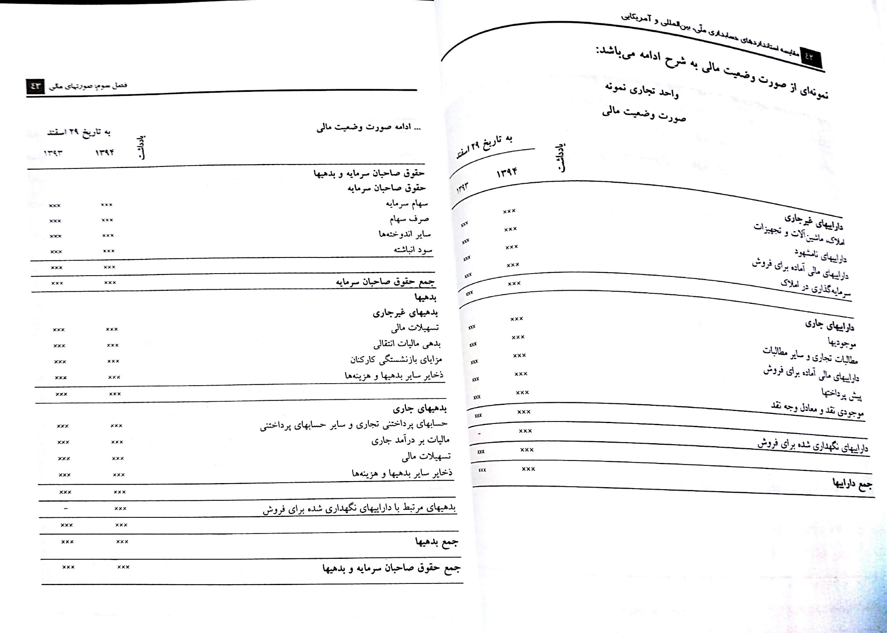
صورتهای مالی نمونه (صورت وضعیت مالی)
Notes:
قنبری
*

Slide 21
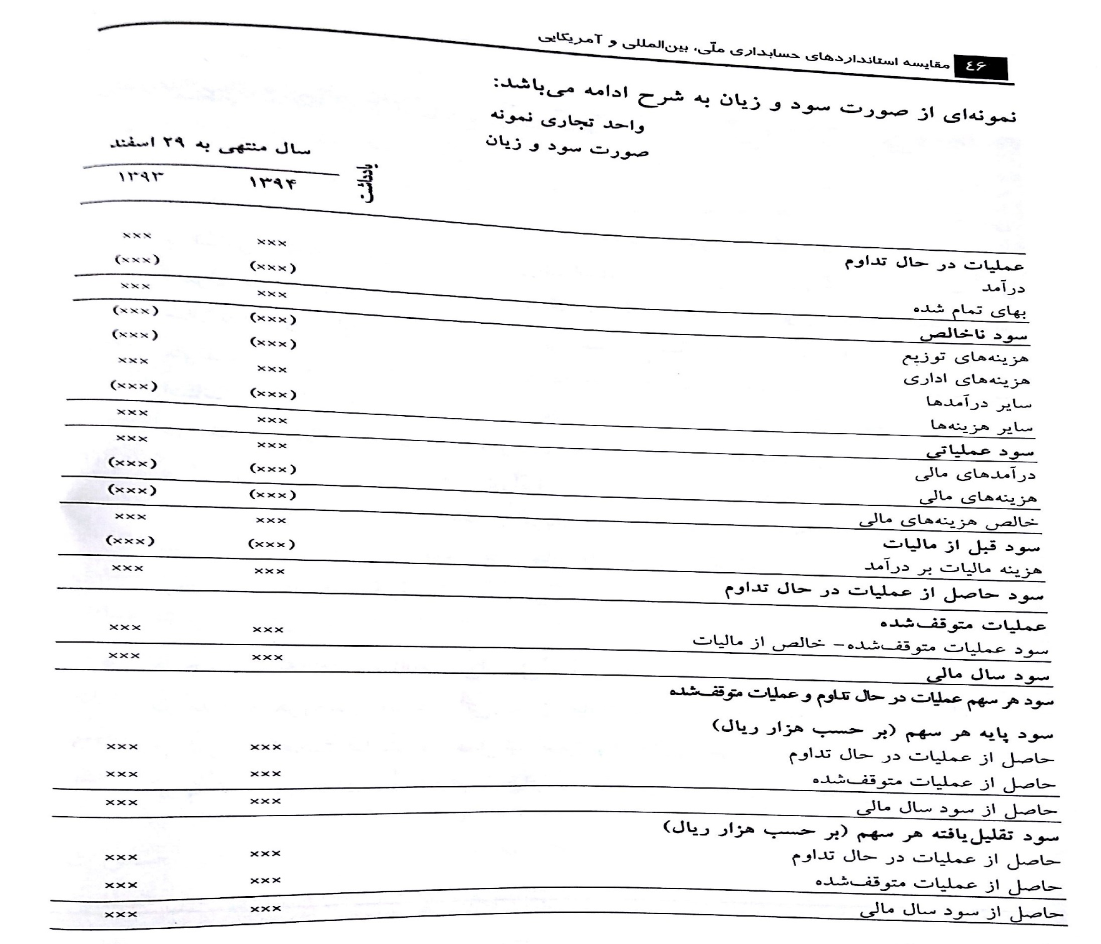
صورتهای مالی نمونه (صورت سود و زیان)
Notes:
قنبری
*

Slide 22
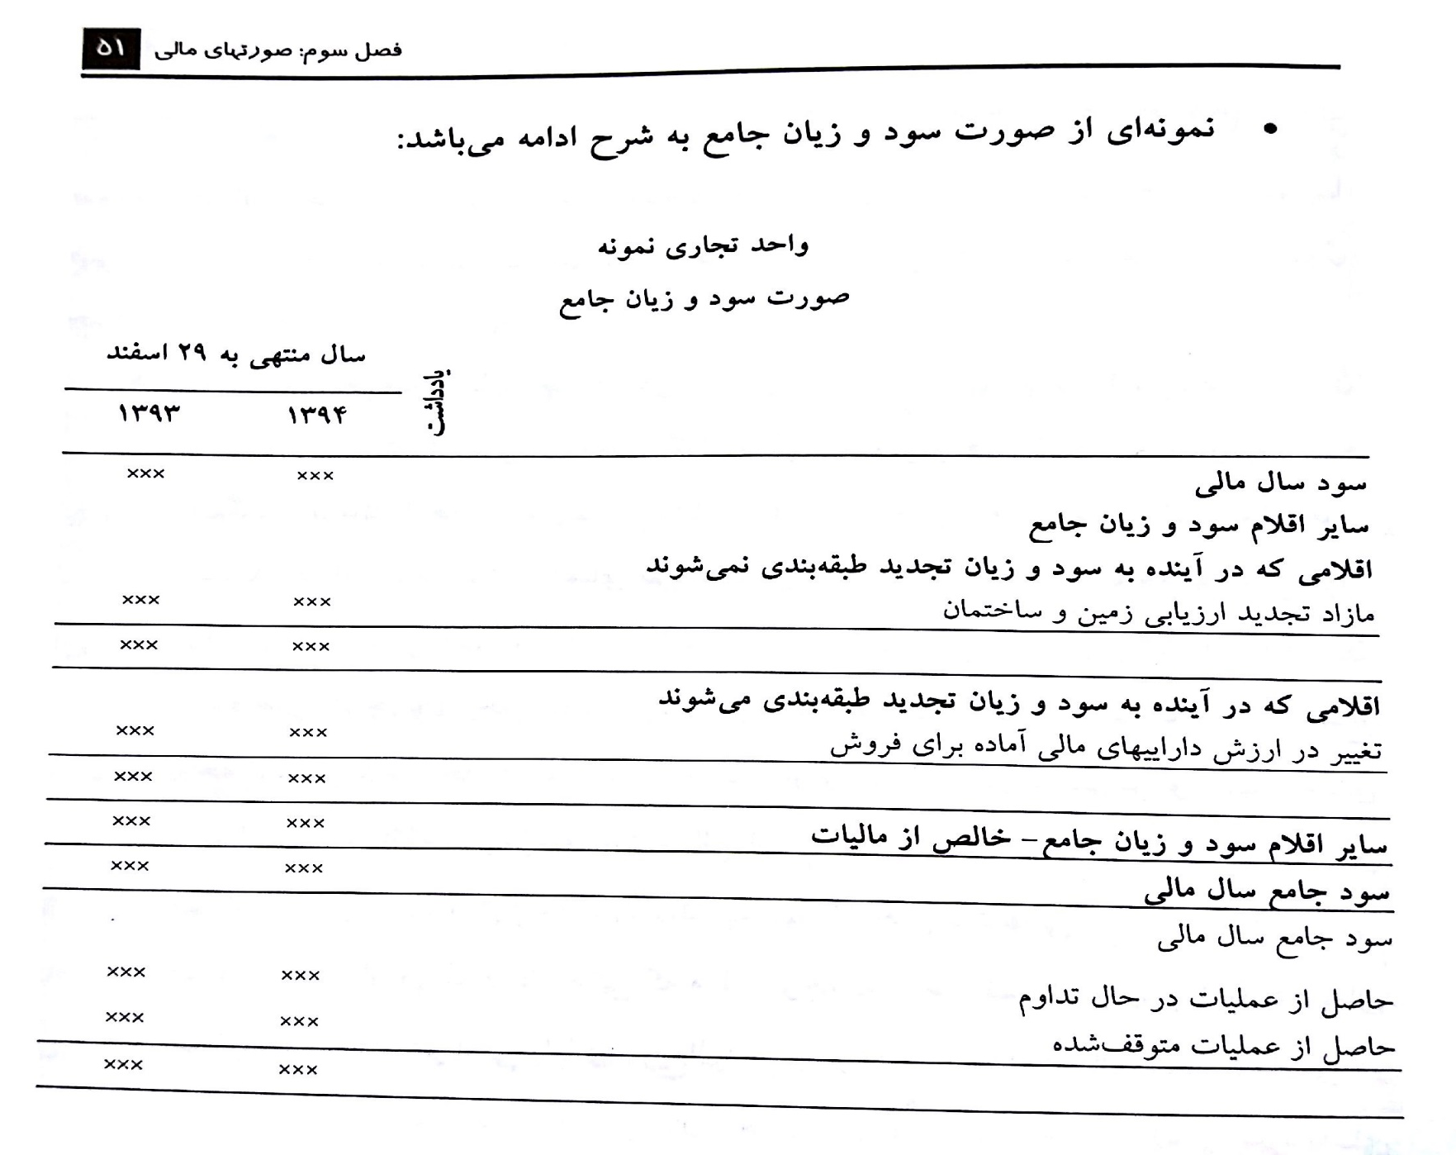
صورتهای مالی نمونه (صورت سود و زیان جامع)
Notes:
قنبری
*

Slide 23
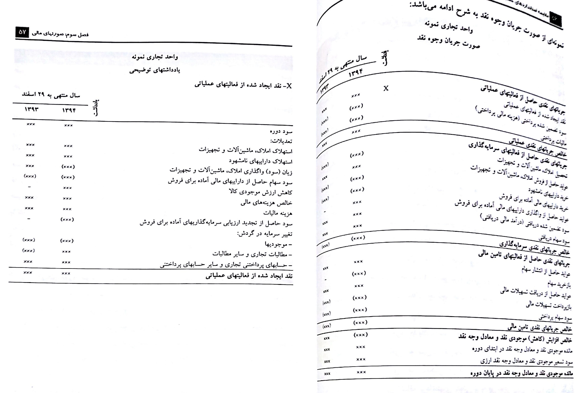
صورتهای مالی نمونه (صورت جریان وجوه نقد)
Notes:
قنبری
*

Slide 24
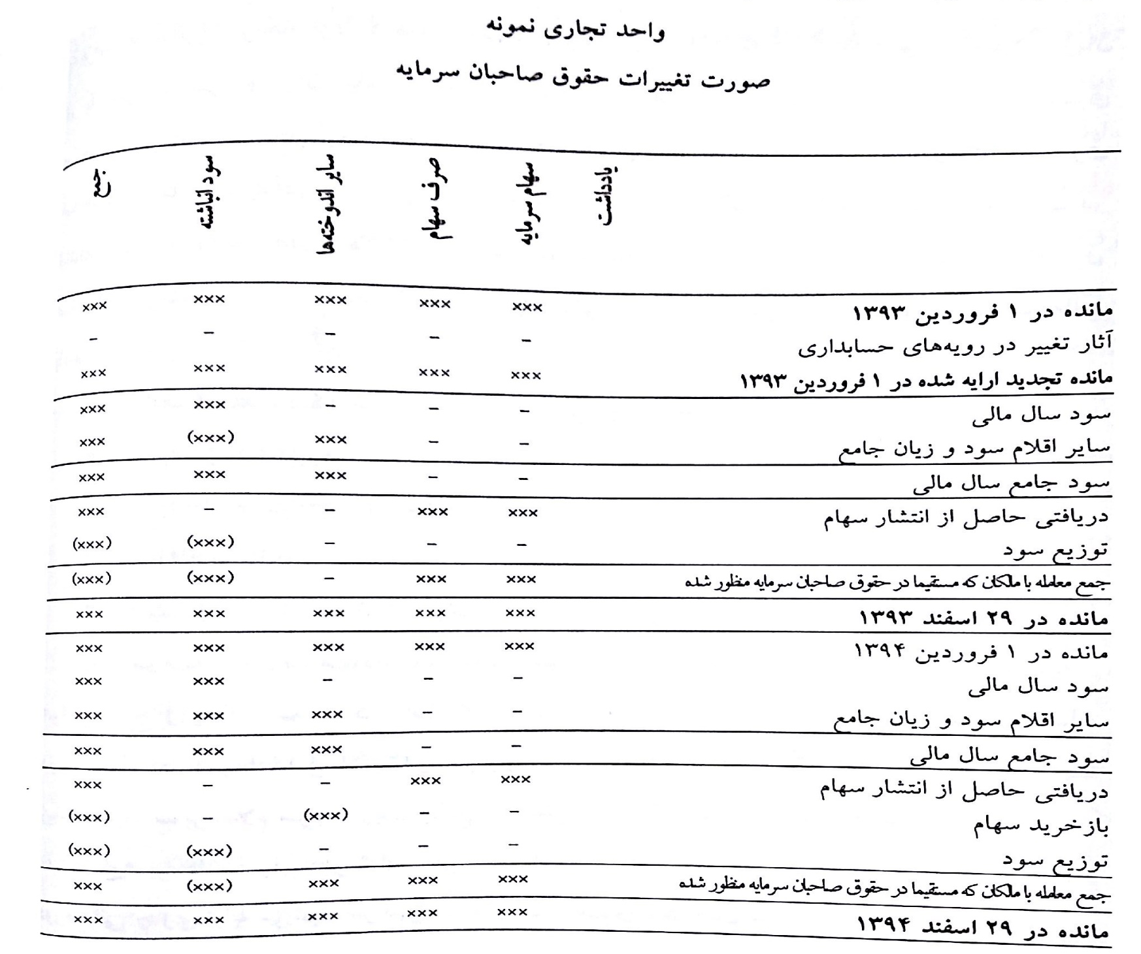
صورتهای مالی نمونه (صورت تغییرات حقوق صاحبان سرمایه )
Notes:
قنبری
*

Slide 25
3. مقایسه موجودی نقد و مطالبات
گزارش وجه نقد و معادل وجه نقد
ایران:
طبق استاندارد ایران وجه نقد در ترازنامه در صدر اقلام داراییهای جاری می آید و معادل وجه نقد به عنوان سرمایه گذاریهای کوتاه مدت بعد از وجه نقد گزارش می شود.
IFRS:
براساس استانداردهای بین المللی گزارشگری مالی وجه نقد و معادل وجه نقد با یکدیگر تجمیع شده و در ترازنامه در قالب یک قلم در قسمت ماقبل آخر داراییها(قبل از داراییهای نگهداری شده برای فروش) ارائه می شود
GAAP:
براساس اصول حسابداری پذیرفته همگانی آمریکا وجه نقد و معادل وجه نقد با یکدیگر تجمیع شده و در ترازنامه در قالب یک قلم در قسمت اول دراییها ارائه می شود
Notes:
قنبری
*

Slide 26
ادامه مقایسه موجودی نقد و مطالبات
حسابداری و گزارشگری مطالبات
روش اندازه گیری
= خالص ارزش بازیافتنی مبلغ اسمی مطالبات - ذخیره مطالبات مشکوک الوصول
بهای تمام شده مستهلک شده = -) + مبالغ دریافتی از بابت اصل - بهای تمام شده اولیه)کسر)صرف )- کاهش ارزش
نحوه ارائه در ترازنامه
GAAP
IFRS
ایران
بهای تمام شده مستهلک شده یا روش ارزش منصفانه
بهای تمام شده مستهلک شده یا روش ارزش منصفانه
خالص ارزش بازیافتنی
GAAP
IFRS
ایران
تجمیع شده در ترازنامه
و افشا تفکیک در یادداشتها
تجمیع شده در ترازنامه
و افشا تفکیک در یادداشتها
به تفکیک تجاری و سایر
Notes:
قنبری
*

Slide 27
ادامه مقایسه موجودی نقد و مطالبات
حسابداری و گزارشگری مطالبات
انتقال مطالبات (توافق واگذاری مطالبات)
کاهش ارزش
طبق استانداردهای بین المللی، رویدادهای زیان آور با توجه به شرایط شناخت آن با تاخیر بیشتری نسبت به اصول حسابداری آمریکا شناسایی می گردد.
GAAP
IFRS
ایران
استاندارد ابزارهای مالی
استاندارد ابزارهای مالی
روشی ارایه نشده است
GAAP
IFRS
ایران
مقایسه ارزش دفتری و ارزش فعلی جریانهای نقدی از مطالبات
مقایسه ارزش دفتری و ارزش فعلی جریانهای نقدی از مطالبات
مقایسه ارزش دفتری و مبلغ بازیافتنی
Notes:
قنبری
*

Slide 28
4. مقایسه موجودی مواد و کالا
حسابداری و گزارشگری
نحوه اندازه گیری موجودیهای کارگزار کالا
احتساب نوسان نرخ تسهیلات ارزی که برای خرید کالا اخذ شده است
تعریف موجودی کالا
GAAP
IFRS
ایران
ارزش منصفانه
ارزش منصفانه
چنین اقلامی نداریم
GAAP
IFRS
ایران
مجاز نیست
مجاز نیست
به بهای تمام شده موجودی مواد و کالا منظور می شود
GAAP
IFRS
ایران
چنین عبارتی وجود ندارد
چنین عبارتی وجود ندارد
شامل عبارت « به منظور ... ارائه خدمات نگهداری می شود»
Notes:
قنبری
*

Slide 29
ادامه مقایسه موجودی مواد و کالا
حسابداری و گزارشگری
فرض جریان هزینه مشابه برای موجودیهای دارای ماهیت یا کاربرد یکسان
احتساب مخارج تامین مالی اخذ شده (جهت آماده سازی موجودیها) به بهای تمام شده
استفاده از روش LIFO
GAAP
IFRS
ایران
الزامی وجود ندارد
ملزم هستند
الزامی وجود ندارد
GAAP
IFRS
ایران
اختیاری بودن احتساب
اختیاری بودن احتساب
الزام در احتساب
GAAP
IFRS
ایران
بلامانع
ممنوع
ممنوع
Notes:
قنبری
*

Slide 30
ادامه مقایسه موجودی مواد و کالا
حسابداری و گزارشگری
نحوه ارزشیابی در ترازنامه
برگشت کاهش ارزش
ارزیابی قاعده اقل بهای تمام شده و خالص ارزش فروش
GAAP
IFRS
ایران
اقل بهای تمام شده و بهای جایگزینی
اقل بهای تمام شده و خالص ارزش تحقق پذیر
اقل بهای تمام شده و خالص ارزش فروش
GAAP
IFRS
ایران
مجاز نیست
با توجه به شرایط برگشت
می توان برگشت داد
با توجه به شرایط برگشت
می توان برگشت داد
GAAP
IFRS
ایران
بصورت اقلام جداگانه، گروه مشابه و یا کل اقلام موجودیها
برای اقلام جداگانه و تک تک موجودیها
برای اقلام جداگانه و تک تک موجودیها
Notes:
قنبری
*

Slide 31
5. مقایسه داراییهای ثابت مشهود
حسابداری و گزارشگری
روش استهلاک
بررسی ارزش اسقاط
ارزشیابی در تاریخ ترازنامه
GAAP
IFRS
ایران
منعکس کننده الگوی مصرف منافع اقتصادی آتی
منعکس کننده الگوی مصرف منافع اقتصادی آتی
منعکس کننده الگوی مصرف منافع اقتصادی آتی
GAAP
IFRS
ایران
الزامی وجود ندارد
حداقل بصورت سالانه
حداقل بصورت سالانه
GAAP
IFRS
ایران
بهای تمام شده پس از کسراستهلاک انباشته
1.بهای تمام شده پس از کسراستهلاک انباشته
یا 2. تجدید ارزیابی
1.بهای تمام شده پس از کسراستهلاک انباشته
یا 2. تجدید ارزیابی
Notes:
قنبری
*

Slide 32
ادمه مقایسه داراییهای ثابت مشهود
حسابداری و گزارشگری
دوره تناوب تجدید ارزیابی
کاهش ارزش
GAAP
IFRS
ایران
تجدید ارزیابی مجاز نیست
سالانه یا بین 3 تا 5 سال
3 یا 5 سال
GAAP
IFRS
ایران
شرح
هر زمان که ارزش دفتری قابل بازیافت نباشد
در پایان هر دوره گزارشگری
در پایان هر دوره گزارشگری
زمان ازمون کاهش ارزش
تفاوت بین ارزش دفتری و ارزش منصفانه
تفاوت بین ارزش دفتری و مبلغ بازیافت
تفاوت بین ارزش دفتری و مبلغ بازیافت
اندازه گیری زیان کاهش ارزش
ممنوع می باشد
شرایط کاهش برطرف شود
شرایط کاهش برطرف شود
برگشت زیان کاهش ارزش
Notes:
قنبری
*

Slide 33
ادامه مقایسه داراییهای ثابت مشهود
حسابداری و گزارشگری
حسابداری مخارج اکتشاف
کمکهای بلاعوض دولت
نحوه برخورد با کمکهای بلاعوض مرتبط با درآمد
GAAP
IFRS
ایران
شناسایی به عنوان دارایی
شناسایی به عنوان دارایی
بدون نظر
GAAP
IFRS
ایران
فاقد قوانین آمره
فاقد قوانین آمره
طبق قوانین آمره
GAAP
IFRS
ایران
1.به عنوان درامد دوره
2. تهاتر درامد و هزینه مرتبط مجاز است
1.به عنوان درامد دوره
2. تهاتر درامد و هزینه مرتبط مجاز است
1.به عنوان درامد دوره
2. تهاتر درامد و هزینه مرتبط مجاز نیست
Notes:
قنبری
*

Slide 34
ادامه مقایسه داراییهای ثابت مشهود
حسابداری و گزارشگری
نحوه برخورد با کمکهای بلاعوض مرتبط با دارایی
اندازه گیری داراییهای زیستی مولد
سرمایه ای کردن مخارج تامین مالی
GAAP
IFRS
ایران
به عنوان بدهی و متناسب با عمر داراییها شناسایی به عنوان درامد
به عنوان بدهی و یا یک حساب کاهنده دارایی
به عنوان بدهی و متناسب با عمر داراییها شناسایی به عنوان درامد
GAAP
IFRS
ایران
بهای تمام شده
ارزش منصفانه
بهای تمام شده
GAAP
IFRS
ایران
احتساب در بهای تمام شده دارایی
احتساب به عنوان هزینه
احتساب در بهای تمام شده دارایی
Notes:
قنبری
*

Slide 35
6. مقایسه داراییهای نامشهود
حسابداری و گزارشگری
بررسی ارزش اسقاط دارایهای نامشهود
ارزشیابی داراییهای نامشهود
آزمون کاهش ارزش سرقفلی
GAAP
IFRS
ایران
بررسی ادواری
بررسی ادواری
مجاز نیست
GAAP
IFRS
ایران
بهای تمام شده پس از کسراستهلاک انباشته
1.بهای تمام شده پس از کسراستهلاک انباشته
یا 2. تجدید ارزیابی
1.بهای تمام شده پس از کسراستهلاک انباشته
یا 2. تجدید ارزیابی
GAAP
IFRS
ایران
اجتناب از آزمون سالانه و بهره گیری از آزمونهای کیفی تر
الزاماً سالانه
الزاماً سالانه
Notes:
قنبری
*

Slide 36
ادامه مقایسه داراییهای نامشهود
حسابداری و گزارشگری
مخارج تحقیق و توسعه
مخارج محافظت از داراییهای نامشهود
GAAP
IFRS
ایران
شرح
هزینه
هزینه
هزینه
مخارج تحقیق
هزینه
دارایی
دارایی
مخارج توسعه
GAAP
IFRS
ایران
به احتساب دارایی
هزینه دوره
هزینه دوره
Notes:
قنبری
*

Slide 37
7. مقایسه سرمایه گذاریها
(سرمایه گذاریهای فاقد نفوذ قابل ملاحظه)
شناخت اولیه
تقسیم بندی در ایران
GAAP
IFRS
ایران
ارزش منصفانه
ارزش منصفانه
بهای تمام شده
روش ارزشیابی
(سریع المعامله)
روش ارزشیابی
(سایر)
طبقه بندی ارزشیابی
دسته بندی
1. ارزش بازار
2. اقل بهای تمام شده و خالص ارزش فروش
1.اقل بهای تمام شده و خالص ارزش فروش
2. روش خالص ارزش فروش
سریع المعامله
سایر
جاری
1.بهای تمام شده پس از کسراستهلاک انباشته
2. تجدید ارزیابی
1.بهای تمام شده پس از کسراستهلاک انباشته
2. تجدید ارزیابی
سریع المعامله
سایر
غیر جاری
Notes:
قنبری
*

Slide 38
ادامه مقایسه سرمایه گذاریها(سرمایه گذاریهای فاقد نفوذ قابل ملاحظه)
تقسیم بندی GAAP
تقسیم بندی IFRS
تغییر در ارزش اولیه
روش ارزشیابی
دسته بندی
شناسایی در سود و زیان دوره
ارزش منصفانه
تجاری
-
بهای تمام شده مستهلک شده
نگهداری شده تا سررسید
شناسایی درسود و زیان جامع
ارزش منصفانه
آماده برای فروش
ارایه در ترازنامه
روش ارزشیابی
دسته بندی
سرمایه گذاری در اوراق بدهی
بهای تمام شده مستهلک شده
طبقه بهای تمام شده مستهلک شده
سرمایه گذاری در اوراق بدهی و یا سرمایه گذاری در اوراق مالکانه
ارزش منصفانه
طبقه ارزش منصفانه از طریق سود و زیان
سرمایه گذاری در اوراق مالکانه
ارزش منصفانه
طبقه ارزش منصفانه از طریق سود و زیان جامع
Notes:
قنبری
*

Slide 39
ادامه مقایسه سرمایه گذاریها(سرمایه گذاریهای فاقد نفوذ قابل ملاحظه)
تغییر طبقه بندی سرمایه گذاریها
طبق استانداردهای بین المللی و آمریکا
تغییر طبقه بندی در سرمایه گذاری در اوراق بدهی بین طبقه «ارزش منصفانه از طریق سود و زیان» و طبقه «بهای تمام شده مستهلک شده» تنها زمانی مجاز است که شرکت طرح تجاری خود را تغییر داده باشد.
تغییر طبقه بندی در سرمایه گذاری در اوراق مالکانه بین طبقه «ارزش منصفانه از طریق سود و زیان» و طبقه «ارزش منصفانه از طریق سایر اقلام سود و زیان جامع » مجاز نمی باشد.
GAAP
IFRS
ایران
سختگیرانه
سختگیرانه
سهل الامکان
Notes:
قنبری
*

Slide 40
ادامه مقایسه سرمایه گذاریها(سرمایه گذاریهای فاقد نفوذ قابل ملاحظه)
روش بهای تمام شده سرمایه گذاریها
گزارش در صورتهای مالی جداگانه
GAAP
IFRS
ایران
ارزش منصفانه برای سرمایه گذاری در اوراق مالکانه
بهای تمام شده برای سرمایه گذاری در اوراق بدهی
ارزش منصفانه برای سرمایه گذاری در اوراق مالکانه
بهای تمام شده برای سرمایه گذاری در اوراق بدهی
بهای تمام شده
Notes:
قنبری
*

Slide 41
ادامه مقایسه سرمایه گذاریها
(سرمایه گذاریهای دارای نفوذ قابل ملاحظه)
روش ارزش ویزه
براساس استاندارد ایران و استاندارد بین المللی بکارگیری روش ارزش ویژه مستلزم آن است که رویه های حسابداری واحد تجاری وابسته مانند رویه حسابداری سرمایه گذار باشد در غیر اینصورت باید آثار رویه های مالی رویه های حسابداری واحد تجاری وابسته را باید تعدیل نمود. اما طبق اصول آمریکا چنین الزامی نیاز نیست.
استاندارد 20 ایران سرمایه گذاری در واحد تجاری وابسته توسط صندوق های سرمایه گذاری و واحدهای تجاری مشابه از دامنه کاربرد در این استاندارد حذف شده است. در حالیکه واحدهای مذکور در دامنه کاربردی همتاهای بین المللی و آمریکایی قرار دارند.
طبق استاندار 20 ایران واحد سرمایه گذار از زمانی که نفوذ قابل ملاحظه را از دست دهد استفاده از ارزش ویزه را متوقف می نماید و از روش بهای تمام شده استفاده خواهد کرد. اما براساس همتاهای بین المللی و آمریکایی حسابداری سرمایه گذاریها پس از توقف ارزش ویزه به ارزش منصفانه خواهد بود.
Notes:
قنبری
*

Slide 42
ادامه مقایسه سرمایه گذاریها (سرمایه گذاریهای دارای نفوذ قابل ملاحظه)
استهلاک سرقفلی
سرقفلی مثبت براساس استاندارد 20 ایران بایستی مستهلک گردد اما استهلاک سرقفلی براساس IFRS و GAAP مجاز نمی باشد.
در صورت وجود مبلع منفی برای سرقفلی این مبلغ بین داراییهای غیرجاری غیرپولی سرشکن می گردد البته بعد از اینکه داراییها و بدهیهای واحد تجاری ارزیابی مجدد شدند. در حالی که براساس IFRS و GAAP این مبلغ به عنوان درامد دوره شناسایی می گردد.
تهیه صورت های مالی جداگانه علاوه بر صورتهای مالی مجموعه
GAAP
IFRS
ایران
اختیاری
اختیاری
الزامی
Notes:
قنبری
*

Slide 43
ادامه مقایسه سرمایه گذاریها
(سرمایه گذاریهای دارای نفوذ قابل ملاحظه)
حسابداری مصون سازی(hedging)
براساس نسخه تجدیدنظر شده استاندارد 15 ایران دو نوع مصون سازی شامل مصون سازی ارزش منصفانه و مصون سازی جریان نقد در نظر گرفته خواهد شد. اما استانداردهای بین المللی و آمریکایی نوع سوم مصون سازی بنام مصون سازی خالص سرمایه گذاری در عملیات خارجی را نیز مد نظر قرار داده اند.(تسعیر ارز)
شناخت سود و زیان های مصون سازی ارزش منصفانه و جریان نقد در هر سه نوع استاندارد یکی هست.
توجه گردد که حسابداری مصون سازی در زمره پیچیده ترین سرفصلهای حسابداری ابزارهای مالی قرار دارد و در حال حاضر FASB و IASB در حال بهبود استانداردهای فوق می باشند.
Notes:
قنبری
*

Slide 44
8. مقایسه بدهیهای جاری، غیرجاری و احتمالی
تعریف بدهی جاری
تعریف بدهی جاری طبق استاندارهای بین المللی و آمریکا :
یک بدهی زمانی باید بعنوان بدهی جاری طبقه بندی شود که یکی از شرایط زیر را داشته باشد:
1. طی چرخه عملیاتی معمول، انتظار رود واحد تجاری بدهی را تسویه کند
2. واحد تجاری طی حداقل 12 ماه پس از دوره گزارشگری، حق بی قید و شرطی برای به تعویق انداختن تسویه بدهی، نداشته باشد.
3. بدهی اساسا با هدف تجاری نگهداری شود.
4. انتظار رود طی 12 ماه پس از دوره گزارشگری تسویه شود
در صورتی که در استاندارد ایران تنها دارای شروطی نسبتا مشابه با مورد 1 و 4 است.
تعریف بدهی احتمالی
GAAP
IFRS
ایران
شامل تعهدات مربوط به ذخایر شناسایی شده
عدم شمول ذخایر شناسایی شده
عدم شمول ذخایر شناسایی شده
درصد احتمال وقوع بدهی کمتر از 75%
درصد احتمال وقوع بدهی کمتر از 50%
درصد احتمال وقوع بدهی کمتر از 50%
Notes:
قنبری
*

Slide 45
ادامه مقایسه بدهیهای جاری، غیرجاری و احتمالی
تعریف بدهی مالی
به تعهدات مربوط به قراردادی که مستلزم تحویل وجه نقد یا سایر داراییهای مالی یا سهام واحد تجاری هستند اطلاق می شود.
توجه: سهام ممتاز در ایران و طبق اصول حسابداری آمریکا به عنوان بخشی از حقوق صاحبان سهام(سرمایه) می آید اما در استانداردهای بین المللی به عنوان بدهی شناسایی می گردد.
ذخایر
در صورت مواجه با ابهام حاکم بر شناسایی ذخایر که متاثر از اقلام متعددی است، تعهد از طریق وزن پیامدهای ممکن با توجه به احتمال وقوع آن براورد می شود که در ایران امید ریاضی(نقطه میانی) این پیامدها به عنوان مبنای ذخیره براورد قرار می گیرد در صورتی که در استاندارد آمریکا از «نقطه کف» بدین منظور استفاده می شود.
GAAP
IFRS
ایران
استاندارد ابزارهای مالی
استاندارد ابزارهای مالی
مصداق ندارد
Notes:
قنبری
*

Slide 46
9. مقایسه حقوق صاحبان سرمایه
جایگاه حقوق صاحبان سرمایه در ترازنامه
طبقه بندی سهام ممتاز
توجه شود که در GAAP اگر سهام ممتاز دارای حق بازخرید اجباری(برای ناشر) باشد سهام ممتاز به عنوان بدهی طبقه بندی می شود.
اندوخته
GAAP
IFRS
ایران
بعد از بدهی ها
قبل از بدهی ها
بعد از بدهی ها
GAAP
IFRS
ایران
حقوق صاحبان سرمایه
بدهی ها
حقوق صاحبان سهام
GAAP
IFRS
ایران
با توجه به استناد به مبهم بودن اندوخته، توصیه برای بکارگیری آن نمی کند.
اندوخته شامل همه اقلام حقوق صاحبان سرمایه به جز سرمایه و صرف(کسر)
اندوخته شامل اندوخته قانونی و نوعی محدودیت بر توزیع سود انباشته
Notes:
قنبری
*

Slide 47
ادامه مقایسه حقوق صاحبان سرمایه
طبقات معمول در بخش حقوق صاحبان سرمایه
حسابداری سهام خزانه
در هر سه نهاد استانداردگذار روش های حسابداری بهای تمام شده و ارزش اسمی توصیه شده است.
در ایران سهام خزانه در سطح صورتهای مالی تلفیقی بحث شده است و شرکتهای بورسی حداکثر تا 10% می توانند سهام خزانه تحصیل کنند
در IFRS & GAAP سود و زیانی نباید از بابت خرید و فروش، انتشار یا ابطال سهام خزانه شناسایی شود.
در IFRS & GAAP مابه ازای دریافتی(پرداختی) برای سهام خزانه باید مستقیما در حقوق صاحبان سرمایه منظور گردد.
در IFRS & GAAP سهام خزانه باید از حقوق صاحبان سرمایه کسر گردد.
GAAP
IFRS
ایران
سهام سرمایه
مازاد بر مبلغ اسمی
سایر سود و زیانهای انباشته
سود انباشته
سهام سرمایه
صرف سهام
سایر اندوخته ها
سود انباشته
سرمایه
صرف سهام
اندوخته قانونی
سایر اندوخته ها
سود(زیان) انباشته
Notes:
قنبری
*

Slide 48
ادامه مقایسه حقوق صاحبان سرمایه
سود هر سهم
GAAP
IFRS
ایران
ضرورتی ندارد
ضرورتی ندارد
تفکیک سود هر سهم به عملیاتی و غیرعملیاتی
گزارش سود تقلیل یافته با توجه گستردگی سهام عادی بالقوه تقلیل دهنده به تفصیل می آید.
گزارش سود تقلیل یافته با توجه گستردگی سهام عادی بالقوه تقلیل دهنده به تفصیل می آید.
سهام عادی بالقوه تقلیل دهنده عملا وجود ندارد و یا محدود است؛ بنابراین سود تقلیل دهنده معمولا ارائه نمی شود.
سود هر سهم در متن صورت سود و زیان جامع(به شرط ادغام صورت سود و زیان جامع با صورت سودوزیان) و یا در صورت مالی سود و زیان(اگر این صورت مالی جدا باشد) ارائه می گردد.
سود هر سهم در متن صورت سود و زیان جامع(به شرط ادغام صورت سود و زیان جامع با صورت سودوزیان) و یا در صورت مالی سود و زیان(اگر این صورت مالی جدا باشد) ارائه می گردد.
سود هر سهم در متن صورت سود و زیان ارائه می گردد.
Notes:
قنبری
*

Slide 49
10. مقایسه مالیات بر درامد
تفاوت دایمی و موقت بین سود حسابداری و سود مشمول مالیات
سود حسابداری که در صورت سود و زیان منعکس می شود و سود مشمول مالیات که در اظهارنامه مالیاتی ارائه می گردد دارای تفاوتهایی بشرح زیر می باشد:
تفاوت دایمی: زمانی که یک قلم هزینه در صورت سود و زیان دوره وقوع اعمال می گردد اما هیچگاه در محاسبه سود مشمول مالیات چه در دوره وقوع و چه غیرآن آورده نمی شود، تفاوت سود حسابداری و سود مشمول مالیات تفاوت دایمی خواهد بود. مانند هزینه استهلاک ناشی از تجدید ارزیابی داراییهای ثابت.
تفاوت موقتی: زمانی که یک قلم هزینه در صورت سود و زیان دوره وقوع اعمال می گردد اما در محاسبه سود مشمول مالیات دوره وقوع آورده نشود و یا به طور کامل منعکس نگردد و دوره های بعد اعمال مربوطه صورت پذیرد تفاوت سود حسابداری و سود مشمول مالیات تفاوت موقتی خواهد بود. همانند اعمال هزینه های تاسیس در سال وقوع به حساب هزینه طبق استانداردهای حسابداری که این نوع هزینه طبق قوانین مالیاتی باید طی 10 سال مستهلک گردد.
توجه: تفاوتهای دایمی برگشت ناپذیر و تفاوتهای موقت برگشت پذیر هستند.
.
GAAP
IFRS
ایران
شرح
همانند
IFRS
هزینه مالیات (بد)
مالیات بر درامد پرداختنی(بس)
خالص مالیات انتقالی(بس)
رعایت کامل اصل تطابق بخاطر ثبت بر مبنای سود حسابداری
هزینه مالیات (بد)
ذخیره مالیات(بس)
رعایت نسبی اصل تطابق بخاطر ثبت بر مبنای سود مشمول مالیات نه سود حسابداری
ثبت مالیات
Notes:
قنبری
*

Slide 50
ادامه مقایسه مالیات بر درامد
الزامات افشای مالیات
GAAP
IFRS
ایران
همانند
IFRS
افشای مبسوط موارد زیر:
ماهیت شواهد شناسایی مالیات انتقالی
تعدیلات دوره جاری و آتی
مبلغ مالیات اقلام صورت سود و زیان جامع
تغییرات در نرخ های مالیاتی
مالیات بر درامد عملیات متوقف شده
با توجه به عدم وجود استاندارد خاص، در ترازنامه و صورت سودوزیان رقم مربوطه ارائه می گردد و در نهایت افشای گزارش خلاصه وضعیت مالیات(ابرازی، تشخیصی و قطعی)
Notes:
قنبری
*

Slide 51
11. مقایسه تغییرات حسابداری و اصلاح اشتباه
نحوه تجدید ارائه صورتهای مالی
طبقه بندی سهام ممتاز
انتشار مجدد صورتهای مالی برای اصلاح اشتباهات سنواتی
GAAP
IFRS
ایران
ارائه یک ستون در ترازنامه(شامل ارقام مربوط به پایان دوره مالی قبلی)
ارائه دو ستون در ترازنامه(شامل ارقام مربوط به پایان دوره مالی قبلی و ارقام مربوط به ابتدای دوره مالی قبلی)
ارائه یک ستون در ترازنامه(شامل ارقام مربوط به پایان دوره مالی قبلی)
GAAP
IFRS
ایران
الزامی بودن اصلاح و انتشارمجدد صورتهای مالی گذشته
نیازی به اصلاح و انتشار مجدد صورتهای مالی گذشته نیست
نیازی به اصلاح و انتشار مجدد صورتهای مالی گذشته نیست
Notes:
قنبری
*

Slide 52
12. سایر موضوعات گزارشگری
در رابطه با معاملات با اشخاص وابسته طبق استاندارد ایران و آمریکا افشای حقوق و مزایای مدیران اصلی الزامی نمی باشد، در حالیکه براساس استاندارد بین المللی الزامی است.
در رابطه با رویدادهای بعد از تاریخ ترازنامه براساس استاندارد ایران و استاندارد بین المللی این رویدادها بین تاریخ ترازنامه و تاریخ تایید صورتهای مالی رخ می دهند؛ در حالیکه براساس استاندارد آمریکا این رویدادها بین تاریخ ترازنامه و تاریخ انتشار صورتهای مالی رخ می دهند در ضمن طبق GAAP افشای تاریخ تایید صورتهای مالی و اسامی تاییدکنندگان آن، ضروری نمی باشد.
در رابطه با واحدهای تجاری در مرحله قبل از بهره برداری طبق استاندارد24 ایران الزاماتی پیرامون تشخیص این واحدها تجویز شده و گزارشگری مالی اطلاعات خاص آنها ارائه شده است در حالیکه IFRS و GAAP فاقد چنین استانداردی می باشد.
Notes:
قنبری
*

Slide 53
13. حسابداری واحدهای تجاری کوچک
ماهیت استانداردهای بین المللی گزارشگری مالی برای واحدهای تجاری کوچک و متوسط
هزینه – منفعت به کارگیری این استانداردها برای کلیه واحدهای گزارشگری جای بحث دارد اما در واحدهای تجاری که نیازهای اطلاعاتی مالکان و اعتباردهندگان محدود می باشد؛ این واحدها حجم الزامات مربوط به افشای خود را می توانند حدود ده درصد استانداردهای مصوب در نظر بگیرند.
ویژگیهای واحدهای تجاری کوچک و متوسط:
طبق تعریف IASB اندازه یک واحد تجاری از میزان گستره مسولیت پاسخگویی آن واحد قابل تعیین می باشد که واحدهای تجاری کوچک و متوسط دارای مسولیت پاسخگویی عمومی نمی باشند.
هئیت تدوین استانداردهای بین المللی، واحدهای تجاری دارای مسولیت عمومی را به صورت زیر تعیین کرده است:
√واحدهای تجاری که سهام آنها به صورت عمومی در بورس یا در یک بازار عمومی معامله می شود و یا
√واحدهای تجاری از قبیل بانکها و بیمه ها که سپرده های گروه گسترده ای از اشخاص برون سازمانی را نگهداری می کنند.
Notes:
قنبری
*

Slide 54
ادامه حسابداری واحدهای تجاری کوچک
تفاوت های کلیدی استانداردهای بین المللی گزارشگری مالی واحدهای تجاری کوچک و متوسط
می توان صورتهای سود و زیان جامع و تغییرات در حقوق ساحبان سرمایه را ترکیب کرد و یک صورت مالی واحد داد.
ارائه صورت مالی به تاریخ ابتدای دوره مقایسه ای الزامی نیست.
نیازی به بررسی سالانه ارزش اسقاط و عمر مفید و روش استهلاک نیست.
اگر عمر مفید دارایی نامشهود به گونه ای قابل اتکا قابل براورد نباشد دارایی 10 ساله مستهلک می گردد.
سرقفلی مستهلک می شود.
برگشت کاهش ارزش سرمایه گذاریها مجاز نیست.
ارزشیابی داراییهای ثابت مشهود( املاک، ماشین آلات و تجهیزات) و داراییهای نامشهود براساس روش تجدید ارزیابی مجاز نیست و صرفا باید طبق روش بهای تمام شده انجام شود.
در حسابداری سرمایه گذاریها تعداد طبقات کمتر است و روش ارزش منصفانه از طریق سود و زیان جامع بکار گرفته نمی شود.
سه روش بهای تمام شده ، ارزش ویژه و ارزش منصفانه برای حسابداری سرمایه گذاری در واحدهای تجاری وابسته مجاز است.
ارائه جداگانه داراییهای غیرجاری نگهداری شده برای فروش و حسابهای مرتبط الزامی نیست.
Notes:
قنبری
*

Slide 55
با تشكر از
حضور گرمتان

